Slide 1
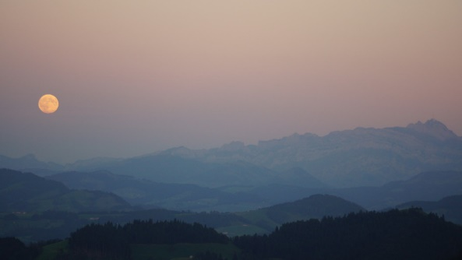
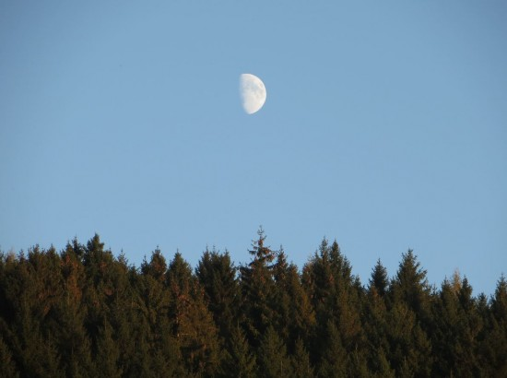
Der Lauf des Mondes
Warum scheint der Mond auch am Tag?

Slide 2
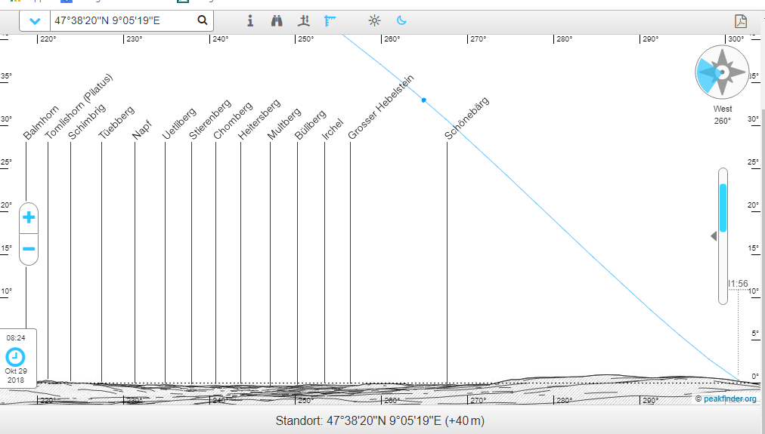
Der aktuelle Lauf des Mondes vom Napoleonturm aus (-> Peakfinder)

Slide 3
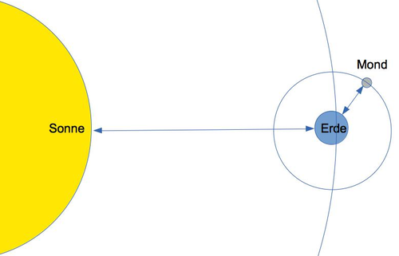
die Erde kreist um die Sonne und der Mond um die Erde

Slide 4
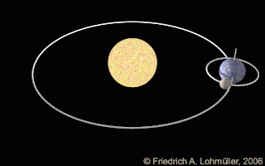
die Erde kreist um die Sonne und der Mond um die Erde

Slide 5
Wenn der Mond nicht um die Erde kreisen würde und sich die Erde aber ganz normal um sich selber dreht: dann würde der Mond jeden Tag zur gleichen Stunde auf- resp. untergehen

Slide 6
Der Mond umkreist aber die Erde in ca. 29 Tagen. In einem Tag dreht sich die Erde einmal um sich selbst. Jeden Tag um die gleiche Zeit: - der Mond ist um 1/29 weiter gekommen - der Mond geht jeden Tag eine knappe Stunde später auf

Slide 7
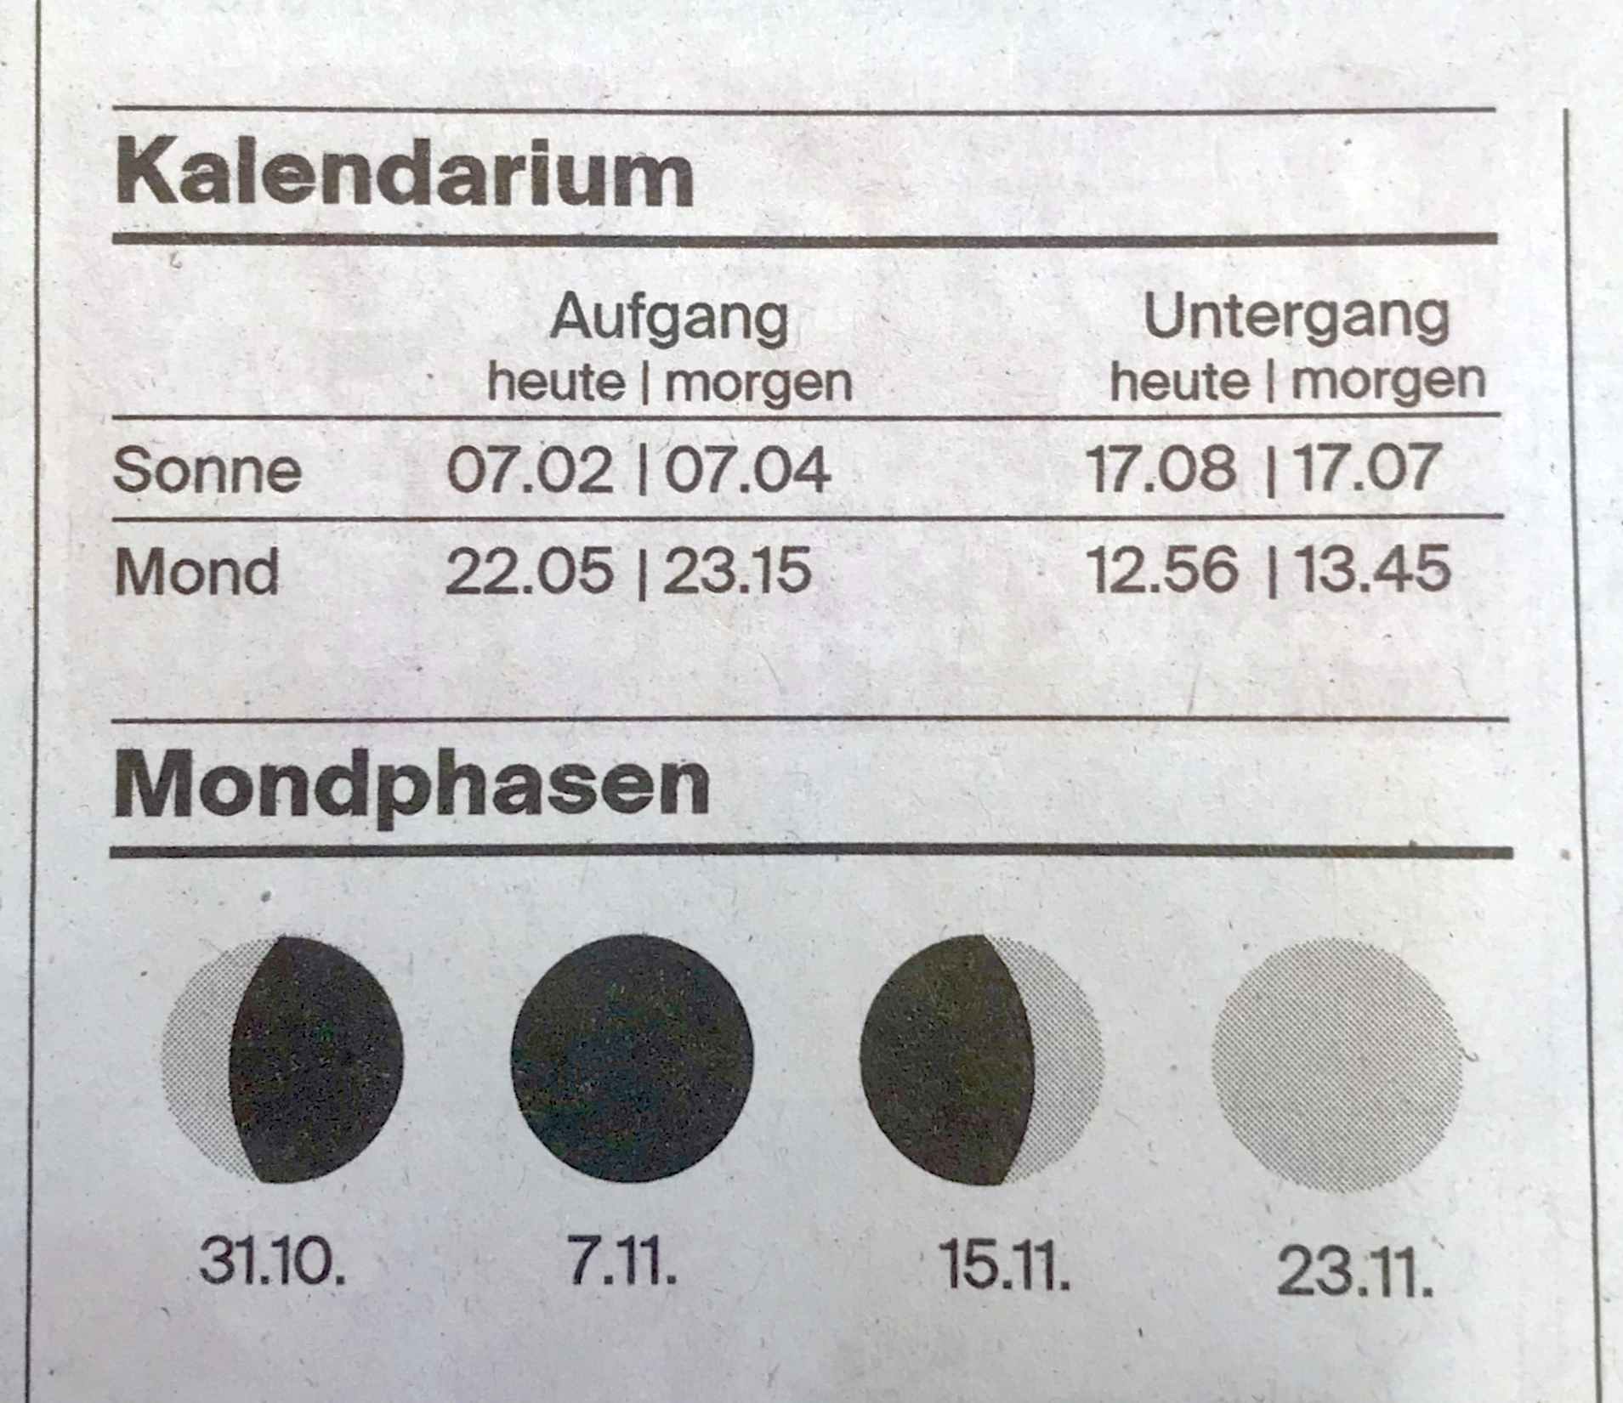
Beispiel aus der Zeitung:

Slide 8
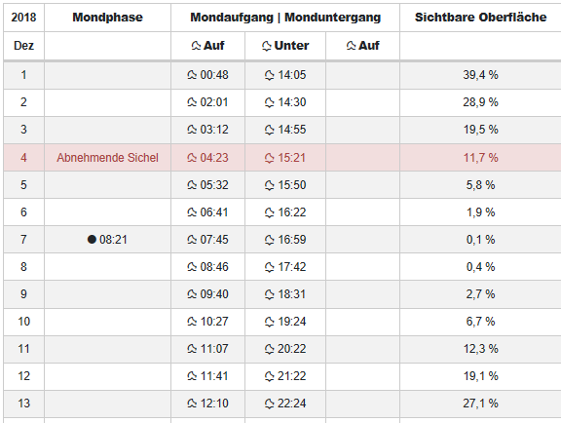
https://sunrisesunset.de/mond/deutschland/konstanz/:

Slide 9
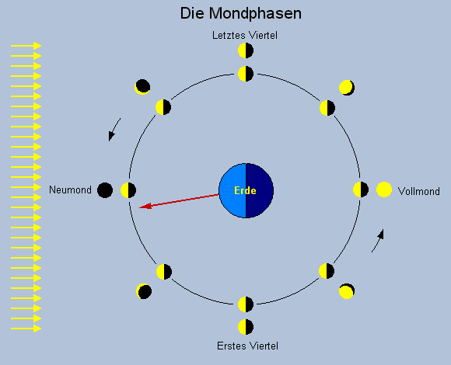
Die Mond- phasen einen Tag später (12 Grad Drehung)

Slide 10
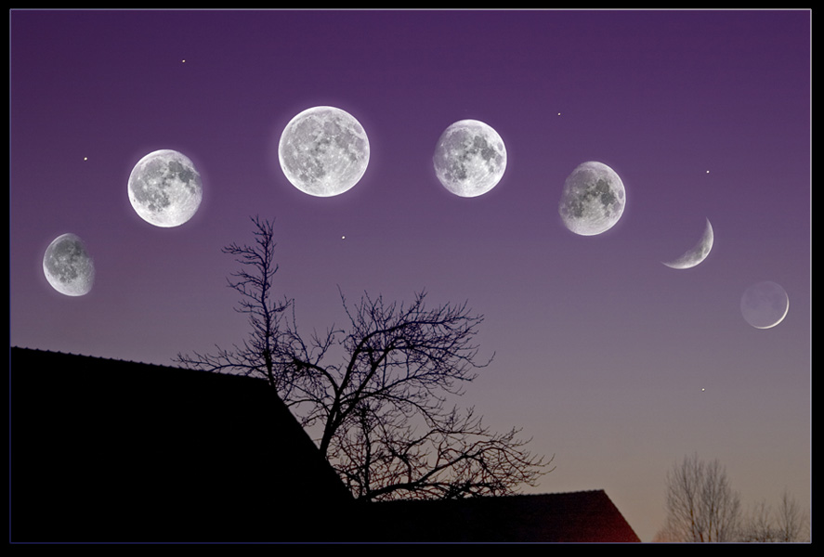

Slide 11
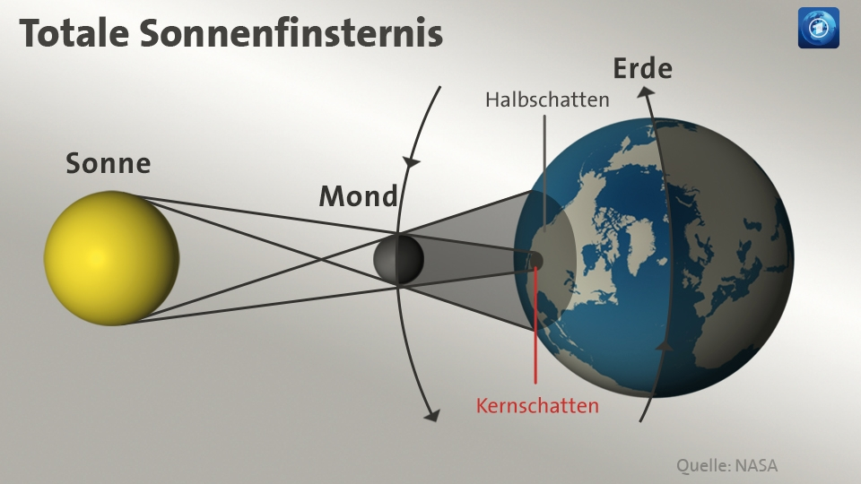

Slide 12
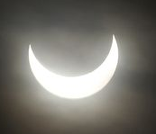
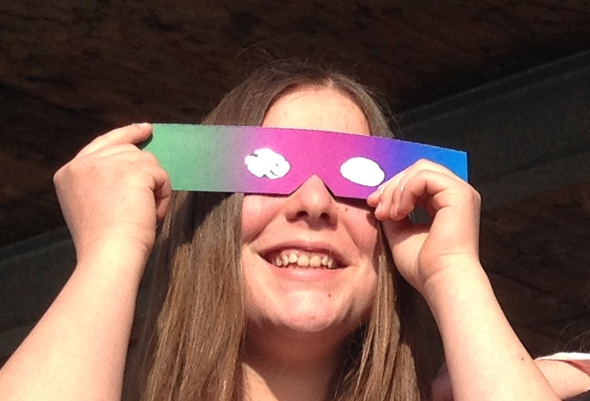
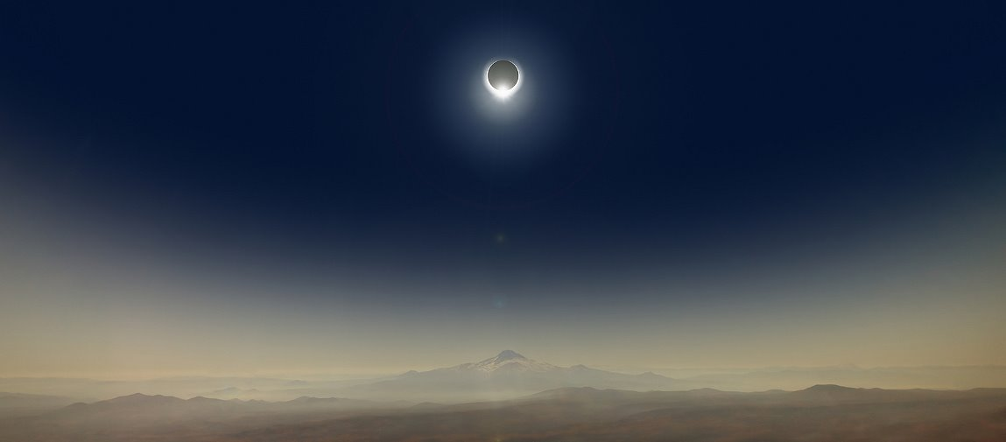

Slide 13
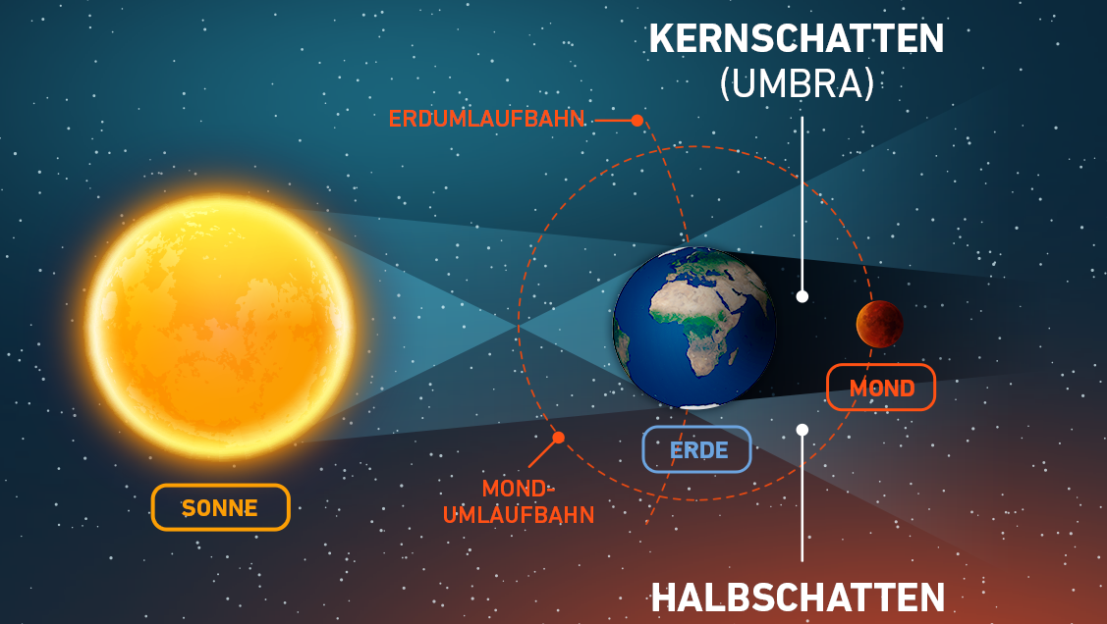
Die Mondfinsternis

